Slide 1


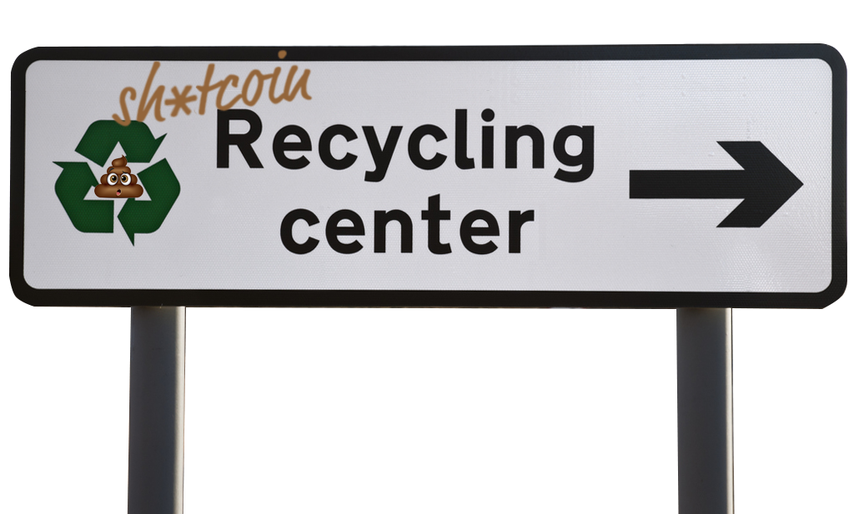
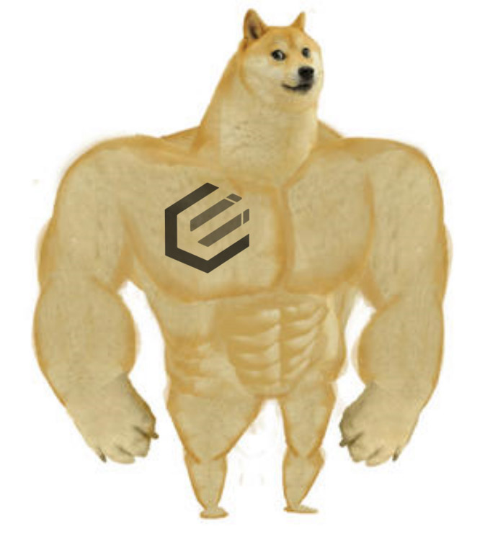

قم ببيع أو التبرع بأحلامك الفاشلة هنا
اتصل بـ حسن ، الرجل الذي وضع FUD في FUDFOMO اليوم للحصول على عرض أسعار فوري بأموال نقدية حقيقية - Epic - اليوم. إذا قبلت عرضي ، فسوف أقوم بإعداد عقد مقايضة ذرية لتنفيذ الصفقة.
إذا لم نتمكن من شراء عملاتك الخاصة بك ، فلا أحد يستطيع ذلك.
لا توجد صفقة كبيرة جدا أو صغيرة بالنسبة لنا.
تجنب رسوم السلسلة المزدحمة المكلفة عن طريق بيع حزم العملات معًا مقابل الاضطرار إلى نقل الأموال.
ندفع نقدا
When an arbitrary quantity can be created there is nothing to stop those who control the printing from making more.
نشتري الان| نشتري دائما

